Slide 1
Trois approches de la transition agroécologique juste dans le réseau Caritas
Paris, le 28 septembre 2023
Association maïs / mucuna

Slide 2
Un réseau de partenaires signataires d’une Convention Programme pluriannuelle (CPP) depuis 2021 pour des actions conjointes
Partenariat centré sur les enjeux de transition agroécologique juste
2 partenaires de recherche,
dont :
23 partenaires de terrain,
dont :
« Appuyer et animer une réflexion collective autour des transitions agroécologiques »
Notes:
La CPP est mise en œuvre en collaboration avec 23 partenaires de terrain. Ce sont des associations Caritas (membres du réseau Caritas Internationalis), des acteurs d’églises et des associations de la société civile (nationales et/ou locales, des groupements, des collectifs, des coopératives).
Partenariat avec le Gemdev :
- coordination de l’animation scientifique de la CPP
- confrontation d’approches / visions communes sur leurs thématiques de travail
- analyses transversales aboutissant à des savoirs et des positionnements communs
Thématique agroécologie à creuser par l’IRAM

Slide 3
Objectif de l’animation IRAM : Appuyer et animer une réflexion collective autour des transitions agroécologiques
organiser et animer un séminaire et/ou ateliers et
contribuer à la rédaction d’un numéro des cahiers « Controverses & Débat »
A ce titre l’IRAM a axé sa mission d’animation autour :
de travaux permettant l’élaboration d’une vision commune (démarche participative mobilisant les acteurs de terrain dans une lecture d’enjeu de territoire) d’une transition agroécologique ;
en organisant la réflexion collective autour de deux axes de changements :
La durabilité de la gouvernance territoriale
Le degré d’« agro écologisation » du territoire

Slide 4
Horaires | Activité | Animation
14h00-14h15 | Introduction, présentation de la démarche, méthode | Claire-Isabelle Rousseau IRAM
14h15-14h35 | Synthèse Bangladesh | Claire-Isabelle Rousseau IRAM Dr. Arook Toppo : Manager-Ecological Conservation and Food Security - Caritas Bangladesh
14h35-14h55 | Synthèse Bolivie | Lionel Ransinangue IRAM Raúl Fernando Espinoza Trujillo : Coordinador Desarrollo Territorial - Fundación ACLO – Dirección General
14h55-15h15 | Synthèse PAES/Sahel | Claire-Isabelle Rousseau IRAM Martin Adjaho : Conseiller Technique en entreprenariat agricole et en Suivi-évaluation et Planification - Directeur de programmes chez OCDI Caritas Togo
15h15-15h45 | Questions/réponses | François Doligez IRAM
15h45-16h00 | Réactions, ouverture, perspectives de recherche | François Doligez
Notes:
Brève présentation des participants à distance

Slide 5
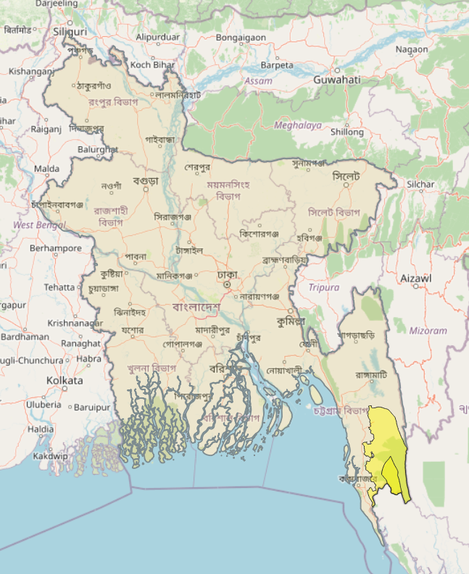
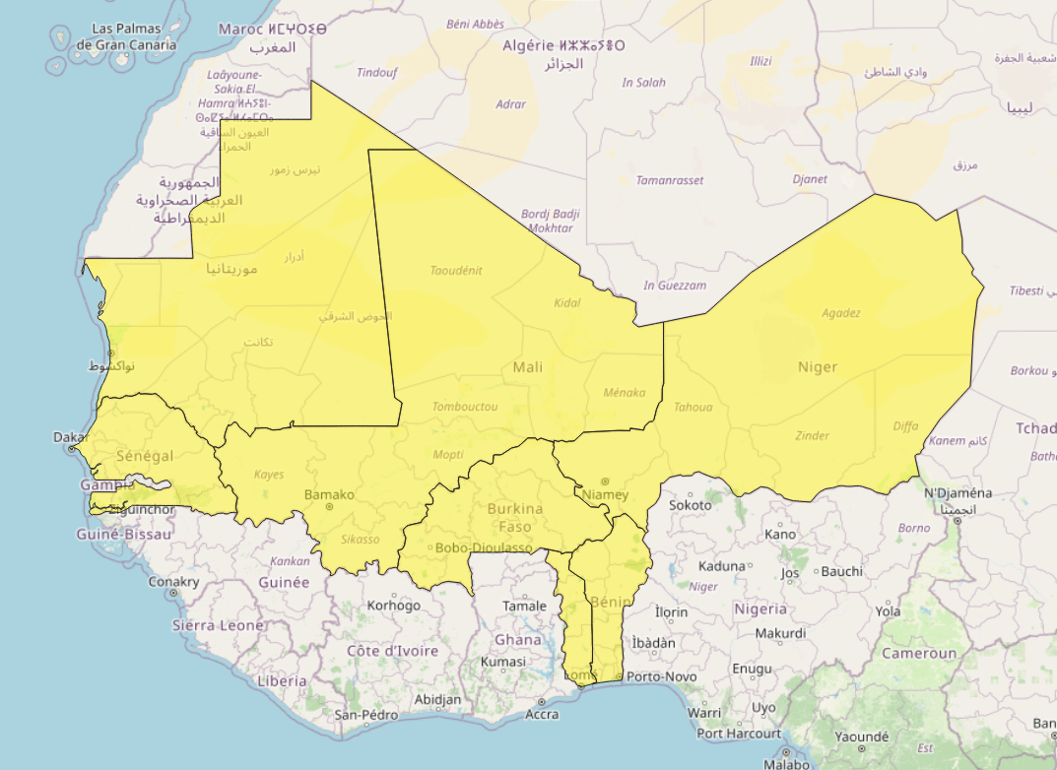
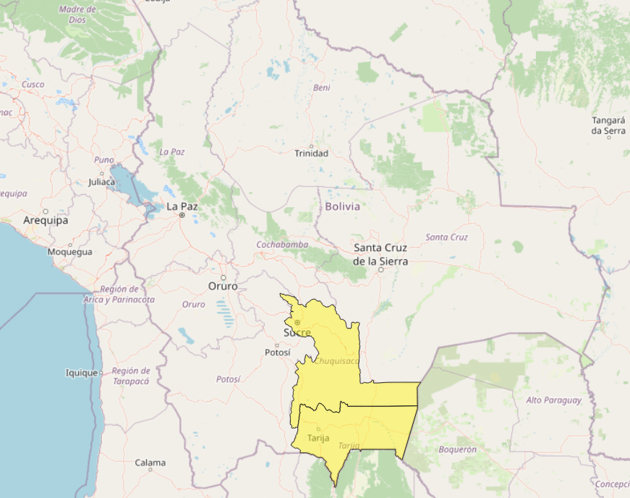
3 zones géographiques ciblées
le sous-district (upazila) d’Alikadam dans la région des Chittagong Hills Tracts/district de Bandarban (Caritas Bangladesh)
les départements de Chuquisaca et Tarija en Bolivie (ACLO)
la région Sahel (Mali, Mauritanie, Niger, Sénégal, Togo, Burkina Faso, Bénin) - Programme Agroécologie pour le Sahel (PAES)
Notes:
Frontières Inde et Myanmar

Slide 6
Notes:
Principe de participation volontaire de la part des partenaires

Slide 7
Une animation à adapter pour chaque zone
Sahel :
unique focus group au moment des rencontres régionales du PAES
diagnostic assuré par un consultant, Magloire OTEYAMI
Animation autour de questions assez larges :
Dans vos pays d’intervention, quels sont les freins et leviers au développement de l’agroécologie dans les politiques publiques ?
Quels sont les freins et leviers pour accompagner l’agroécologie dans vos projets ?
Quels sont les freins et leviers à l’adoption et aux changements de pratiques agricoles au niveau de vos terrains ?

Slide 8
Une animation à adapter pour chaque zone
Bangladesh / Bolivie :
Focus group centrés sur le sub-district Alikadam / les départements de Tarija et Chuquisaca
1er échange :
Contexte de l’intervention (social, environnemental, économique)
Appuis apportés par le projet / en lien avec la grille d’analyse ACT
2ème échange :
Poursuite de l’analyse ACT
Matrice FFOM autour de la question : quels sont les facteurs internes et externes qui affectent la transition vers un système agroécologique ?

Slide 9
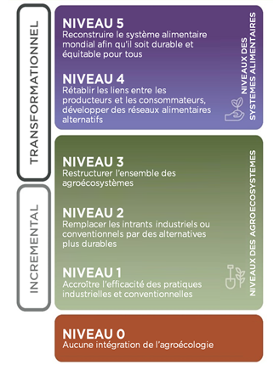
… avec l’idée commune d’avoir des discussions aux différents niveaux d’échelles et de « niveaux » de la transition
Source : BIOVISION, sur la base des travaux de S. Gliessman
Notes:
Idée commune d’avoir des discussions aux différents niveaux d’échelles et de « niveaux » de la transition

Slide 10
Limites
Démarche volontaire ↔ ciblage des territoires
Plusieurs langues ↔ plusieurs personnes mobilisées pour conduire les animations
Entièrement à distance ↔ peu/pas de connaissance du terrain, durée des focus group limitée à 3h
Echelles d’intervention très différentes ↔ comparaisons peu pertinentes, voire impossibles

Slide 11
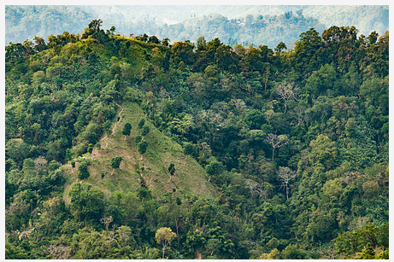
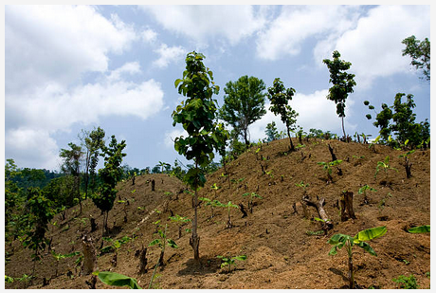
Bangladesh : Contexte des Chittagong hill tracts
Région montagneuse, très isolée
Isolement politique de la population autochtone, accès aux services publics limité
Conflits et compétition foncière étroitement liés au contexte politique de la zone, avec un système foncier complexe (superposition des droits coutumiers, droits communaux et étatiques)
Diversité ethnique ++ : 13 communautés ethniques dans la région, multiplicité de langues/cultures/religions…
Culture traditionnelle sur brûlis « jhum »
Diversité d’espaces, qui permet une diversité de pratiques agricoles
Usage des ressources naturelles par les populations qui en tirent de nombreux services / croyances liées au respect de la nature “If the forest survives, we survive”
Notes:
sous-district (upazila) d’Alikadam dans la région des Chittagong Hills Tracts/district de Bandarban (Caritas Bangladesh)
Frontière Inde et Myanmar
Enjeu de création de lien social dans la zone

Slide 12
Bangladesh/CHT : l’accompagnement aux droits des populations comme activité centrale
Plusieurs éléments contextuels de nature à remettre en question les droits des communautés :
Accaparement foncier / tabac
Prise de contrôle du gouvernement sur la gestion des forêts
Volonté de l’Etat de développer le tourisme
Zone dans laquelle les populations indigènes se battent pour leurs droits. → ne permet pas à Caritas Bangladesh de travailler sur le plaidoyer.
Travail sur l’information, la sensibilisation sur la préservation de l’environnement, accès aux papiers d’état civil, droits discutés dans des réunions villageoises, renforcement de capacité des femmes,..
Chittagong Hill Tracts peace accord (1997) – création d’une commission de règlement des litiges fonciers, dispositions pour les droits autochtones sur les terres
Biodiversity act (2017) – régule la conservation de la biodiversité et la répartition équitable des bénéfices tirés de son usage
Notes:
Niveau macro

Slide 13
Bangladesh/CHT : un appui de Caritas centré sur des animateurs socio-techniques
Manque de services d’extension / Peu d’organisations agricoles préexistantes, mais une dynamique collective qui se met en place
Recours à des Community Agriculture Learning Center (CALC), dans chaque village avec l’appui d’un facilitateur de terrain
Un social technical animator (STA), volontaire issu de la communauté, est formé sur une diversité de sujets et sert de relai endogène
Model villages avec des sites de démonstration
Activités techniques à l’interface agriculture / environnement avec un enjeu de création de lien social
Appui à l’accès au marché pour la vente groupées, contact des grossistes, tests avec mobile banking, négociation groupée sur les prix…
Vaccinations/traitements groupés face à des enjeux sanitaires spécifiques
Prévention et d’information météo/climatique face au risque de glissements de terrain
Appui technique sur des pratiques agroécologiques (voir après)
Notes:
Niveau méso, méthodes d’appui

Slide 14
Bangladesh : contexte micro marqué par la baisse de fertilité des sols et le raccourcissement des rotations
Baisse de fertilité des sols en lien avec pratique du jhum dans un contexte de croissance démographique
Travail sur la fertilité avec compost, vermicompostage
Biopesticides
Travail sur l’efficacité de l’usage de l’eau (irrigation en goutte à goutte, mulching)
Travail sur des variétés locales
Très peu d’usage d’intrants chimiques par les communautés en agriculture faute d’accessibilité aux moyens de production en général
Notes:
Niveau méso, méthodes d’appui

Slide 15
Activités de Caritas Bangladesh – Arook Toppo, Caritas Bangladesh
1: Development of skill & knowledge on better crop and value chain management (4 281 small holder and 104 social technical animator)
Capacity building training on agro-based entrepreneurship development, small livestock and poultry rearing, organic farming, integrated fish farming, Fish nursery, Cage Fish Culture, Multi-storied Garden (MSH), Upgrade Jhum Cultivation; Bee keeping and agro-based nursery for skill development at village and sub-district level;
Arrange Training on value Chain (processing, preservation, Consummation & Marketing) at village level;
Training for Social Technical Animator (STA) on Livestock, Poultry, Field crop, and value chain at sub-district level;
2: Diversification of the agricultural production systems (4 281 small holder and 104 social technical animator):
Provide input support for agro-based entrepreneurship development for women and youth, small livestock and poultry rearing as well as vaccination support, organic farming, integrated fish farming, Fish nursery, MSH Garden, Upgrade Jhum Cultivation, Bee keeping and agro-based nursery at village level;
Support to establish Agro-Ecology Model Village in at village level;
Promote Social Technical Animator (STA) including Youth for linkages with government offices for vaccination and availability local seed for vicinity at village level;
3: Capacity building n sustainable Resource Management and Environmental protection
National/International Day (Environmental day, National disaster preparedness day, etc.) observation and participate different fairs : learning exchanges / workshops on environmental protection + monthly meetings for CALC at village level
4 : Linkage with academic Research through conducting action-research, documentation on value chain and dissemination of agro ecology best practices.
Research Design/design of trials on-farm action research on Impact of agro ecology on community, Food & Nutrition of community people, Research on value chain of CHT including trial report & publications, sharing & dissemination.
Master thesis/Research paper on agro-ecology and social Issues to involve Institute / University for the research works;
5: Building capacity of traditional/social leader on land rights, advocacy, lobbying and networking of Indigenous Community & traditional Organization
Training on leadership & Management and Advocacy, Lobbying & Networking for traditional / social leader including women and religious leader at sub-district level;
Support for formation and arranging meeting of Union level and Sub-district level Advocacy & networking forum (Tri-monthly Basis) to make common platform for implementation of AE;
Arrange Awareness session on Social Safety net Program, and other entitlements of Government at CALC and village level;
6: Establish Linkage with service provider (govt. NGO, Private) through Seminar / campaign on Government Social safety net, Environmental Protection and access to land right

Slide 16
Activités de Caritas Bangladesh – Arook Toppo, Caritas Bangladesh
Action Area 1: Development of skill & knowledge on better crop and value chain management to the targeted beneficiaries through training (4 281 small holder and 104 social technical animator)
Capacity building training on agro-based entrepreneurship development, small livestock and poultry rearing, organic farming, integrated fish farming, Fish nursery, Cage Fish Culture, Multi-storied Garden (MSH), Upgrade Jhum Cultivation; Bee keeping and agro-based nursery for skill development at village and sub-district level;
Arrange Training on value Chain (processing, preservation, Consummation & Marketing) for beneficiaries for skill development on value chain at village level;
Training for Social Technical Animator (STA) on Livestock, Poultry, Field crop, and value chain at sub-district level for service availability in the area.
Arrange Refresher Training for on Organic farming, livestock rearing, fisheries, MSH and Upgrade Jhum Cultivation for renew updated information at village level
Action area 2: Diversification of the agricultural production systems through inputs and technical support from CB, the IPs and the local government departments to the beneficiaries (4 281 small holder and 104 social technical animator):
Provide input support to beneficiaries for agro-based entrepreneurship development for women and youth, small livestock and poultry rearing as well as vaccination support, organic farming, integrated fish farming, Fish nursery, MSH Garden, Upgrade Jhum Cultivation, Bee keeping and agro-based nursery at village level;
Support to establish Agro-Ecology Model Village in at village level;
Promote Social Technical Animator (STA) including Youth for linkages with government offices for vaccination and availability local seed for vicinity at village level;

Slide 17
CB’s interventions
Action area 3: Capacity building of beneficiaries on sustainable Resource Management and Environmental protection through peer to peer exchange, and joint efforts with stakeholders
Support for arranging National/International Day (Environmental day, National disaster preparedness day, etc.) observation and participate different fairs at sub-districts level with beneficiaries, govt. officials, social and community leaders
Arrange Learning Exchange visit of Beneficiaries (In-country inter Upazila) at sub-districts level and with ALOC project ;
Arrange Seminar/Workshop on Environmental protection at sub district level
Formation and support for arranging monthly meeting for CALC (Community Agriculture Learning Center instead of Caritas Agriculture Learning Centre) at village level
Action area 4: Linkage with academic Research and community people through conducting action-research, documentation on value chain and dissemination of agro ecology best practices.
Secondary review and prepare reports for getting information already available on topics.
Research Design/design of trials on-farm action research on Impact of agro ecology on community, Food & Nutrition of community people, Research on value chain of CHT including trial report & publications, sharing & dissemination.
Master thesis/Research paper on agro-ecology and social Issues to involve Institute / University for the research works;
Sharing of research findings to the Sub-districts/Districts level annual/Bi-annual;
Documentation/publication on Value Chain in CHT and traditional techniques for food preservation and processing, seed preservation

Slide 18
CB’s interventions
Action area 5: Building capacity of traditional/social leader on land rights, advocacy, lobbying and networking of Indigenous Community & traditional Organization
Training on leadership & Management and Advocacy, Lobbying & Networking for traditional / social leader including women and religious leader at sub-district level;
Support for formation and arranging meeting of Union level and Sub-district level Advocacy & networking forum (Tri-monthly Basis) to make common platform for implementation of AE;
Arrange Awareness session on Social Safety net Program, and other entitlements of Government at CALC and village level;
Action area 6: Establish Linkage with service provider (govt. NGO, Private) through Seminar / campaign on Government Social safety net, Environmental Protection and access to land right
Arrange Seminar / meeting on access on government Social safety net at Union/ Upazila level; Linkages with GOs and other institutions.
Support for Arrange awareness campaign / Rally/ at sub-district and village level Demonstration on Laudato Si, Environment Protection Issues (Student, youth, Advocacy & Networking Forum, Religious Institution etc.); at sub-district level
Support to Indigenous to receive initial land documents from headman at village level
Arrange meeting/workshop between Advocacy & networking forum government official/ other NGOs/ Service provider, Private sector & Other institutions at local, region and National level on access to government facilities, non-government facilities, building relation between community people and service provider etc.;

Slide 19
Bangladesh – Obstacles to the transition: Arook Toppo, Caritas Bangladesh
Unsustainable land use practices, deforestation, and land due to shifting the agricultural practice (Traditional to modern, introducing exotic varieties (monoculture e.g., rubber, teak plantations, tobacco cultivation (intensive farming), use hybrid seeds,
CHT IP has less/no knowledge of integrated/diversified farming systems (preference in Shifting cultivation), livestock and poultry bird rearing in improve-way/ technology (goat shed, vaccination)
The soil in the CHT is generally less fertile compared to other regions of Bangladesh
Water crisis due to climate change and human activities (reduced water retention capacity due to removing stones from Streams for development projects leads to biodiversity loss ( no snails, crabs, fish, and shrimp), irregular/less rainfall leads to loss of agriculture production
traditional people maintained a 10–12-year fallow period for regeneration for the enrichment of forest vegetation and essential soil nutrients in lands. Now it is fallow period (3–4 years) for regeneration.
Notes:
Niveau méso, méthodes d’appui

Slide 20
Bangladesh – Obstacles to the transition: Arook Toppo, Caritas Bangladesh
Limitation of adaptive technology for sustainable agriculture ( compost, vermin compost, organic Bio-repellents, local seeds promotion, Limited access to locally adapted seeds (Traditional Jhum Cultivation), and information.
People are not aware, the materials for bio-repellent preparation (e.g., neem and other leaves and herbs) are not available, don’t have the knowledge and skill to prepare,
commercialization in agriculture (spices, Coffee & and cashew plantations, etc.), market systems & opportunities
Limited access to agricultural training and extension services. ( for remoteness, an official of DAE, ULO, or UFO does not reach to the community)
Land disputes and tenure insecurity have been long-standing issues in the region, leading to conflicts and hindering development
Limited road networks, transportation, and basic services can impede access to markets and social services.

Slide 21
Bangladesh – Levers to the transition: Arook Toppo, Caritas Bangladesh
Promote sustainable land management and reforestation initiatives, involve local communities in conservation efforts, and enforce environmental regulations.
Promote agroecology practice/organic agriculture, integrated / diversification in agriculture, develop and practice local crop Callender,
Fair and just market systems (LSP, WVC, linkage market)
Encourage economic diversification, and promote income-generating activities like eco-tourism, and local entrepreneurs, Market development.
Establish transparent land registration systems, address land rights issues, and ensure equitable land distribution while involving local communities in decision-making processes
Foster peace and reconciliation efforts by engaging with local stakeholders, ensuring the involvement of ethnic communities in security matters, and implementing disarmament programs.

Slide 22
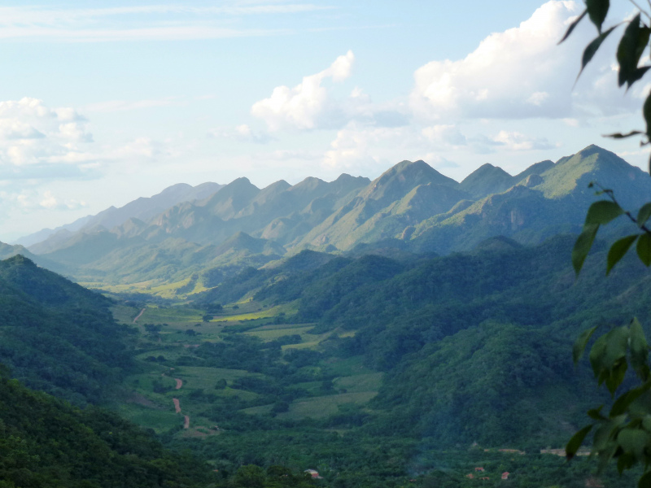
Bolivie : Contexte des départements de Tarija et Chuquisaca
Intervention ciblée dans des aires protégées: Réserve naturelle de faune et flore de Tariquia / parcs nationaux Iñao et El Palmar
Populations locales isolées, manque d'accès aux services de base (mais aussi aux filières agricoles/accès au marché)
Pratique de l’agriculture familiale (ail, arachides, maïs, pommes de terre + légumes et fruits, agrumes++ et production croissante de miel)
Déforestation illégale, exploitation forestière, expansion de la frontière agricole, pénurie d’eau, développement de la monoculture de pomme de terre et maïs
Tariquia : contexte de future exploration pétrolière/gaz
Chuquisaca : proximité de la ville de Sucre, protection des palmiers/condor des Andes / ours à lunettes Jukumari + potentiel touristique associé
Absence d’investissement public dans la zone ; absence d’accès aux services de base (éducation, santé, accès à l’eau potable)
PN El Iñao
Notes:
Frontière Paraguay et Argentine
Parque Nacional y Area Natural de Manejo Integrado de la Serranía del Iñao y Parque Nacional y Area Natural de Manejo Integrado El Palmar

Slide 23
Bolivie : L’agroécologie au service des communautés indigènes locales
Des activités en faveur de la connaissance et de la défense des droits indigènes (réseau de radios ACLO, sensibilisation aux droits, obligations liées à la consultation des communautés pour des projets d’aménagement…)
Menaces fortes sur la révision de l’utilisation des espaces de l’aire protégées
Contexte de tensions avec les autorités locales qui limite la possibilité de s’appuyer sur ces services pour l’accompagnement des communautés

Slide 24
Bolivie : L’appui à la transition agroécologique au sein d’une aire protégée
Dispositifs de diffusion technique locaux (champs écoles, promoteurs agro-environnementaux, échanges entre paysans, radios…)
Des activités d’appui à la production agricole (diversification, gestion, reproduction , stockage semences locales, associations culturales, valorisation déchets verts + matière organique …),
Appui à l’intégration élevage (caprins/ovins),
Appui à l’agroforesterie / reboisement (pépinières + accompagnement technique)
Activités de promotion des produits locaux (miel) à l’échelle régionale
Activités de sensibilisation/information destinées aux consommateurs sur le « bien manger »
Organisation/participation foires locales/régionales
Plaidoyer et participation à la préparation d’une proposition de loin pour la règlementation de l’usage de produits phytosanitaire dans les réserves

Slide 25
Bolivie : L’appui à la transition agroécologique au sein d’une aire protégée
Indissociable d’actions de préservation des ressources naturelles
Organisation sociale communautaire forte, décisions organiques
Sensibilisation à la préservation et la protection des espèces végétales /animales locales
Potentialités liées au tourisme, à la faune et la flore locale à condition de les protéger.
Diversifier les sources de revenus : Activité apicole croissante dans les 2 zones avec des producteurs agricoles qui ont adopté la production et la transformation de miel => Une opportunité importante (Brava Miel)
Sauvegarde et promotion de connaissances et pratiques ancestrales liées à la préservation de l’environnement et aux savoirs culinaires

Slide 26
Bolivie – Potentialités et leviers à la transition : témoignage de Raul Fernando Espinoza Trujillo, ACLO
Amenazas y frenos
Región potencial en Recuros hidrocarburifereros (petroleo – gas natural) y Recursos Minerales (Zinc, Plata, Estaño, Antimonio y otros complejos mineralógicos ) ↔ Extractivismo – Contaminación – Dependencia Macroeconómica.
Postergación del desarrollo económico de la región Sur (Chuquisaca, Potosí y Tarija) en comparación al desarrollo del eje central del país (La Paz – Cochabamba – Santa Cruz)
Poca inversión pública de fomento y apoyo a la producción agrícola.
Recurrentes procesos de sequía – Efectos del Cambio Climático : una seria escaséz de agua con más frecuencia y dificultades en la recarga hidrica de fuentes de agua para consumo y riego.
Necesidades básicas insatisfechas y carencia de recursos financieros para proyectos de desarrollo ↔ oportunidad para trabajar e incidir.
Cooperación internacional limitada en los últimos años (a través de ONGs e instituciones de apoyo social)

Slide 27
Bolivie – Potentialités et leviers à la transition : témoignage de Raul Fernando Espinoza Trujillo, ACLO
Potencialidades para la transición ecológica justa
Región Sur de Bolivia, potencial en cuanto a sus Recursos Humanos (formación de líderes y promotores) y Recursos Naturales (Flora y Fauna, especies nativas e introducidas que se adaptaron muy bien),
Reconocimiento al trabajo de ACLO de las poblaciones indigenas, originarias, campesinas (PIOC) y población urbana popular (PUP)
Apertura general de las organizaciones comunitarias y municipales al apoyo y trabajo de ACLO en la región.
Organización social y comunitaria fuerte y arraigada en base a usos y costumbres.
Introducción de agroecotecnologias amigables con el medio ambiente.
Difusión y socialización a través de estrategias comunicacionales desde la red ACLO
Acompañamiento y asistencia técnica en predio en las mismas comunidades.

Slide 28
Sahel
Contexte : 7 pays du PAES
Un espace vaste, zones agroécologiques diversifiées
Mobilité pastorale / systèmes de production en pluvial au Sahel
Systèmes agroforestier et polyculture-élevage, développement des systèmes semi-intensifs (notamment en élevage : volaille, bœuf) dans la bande côtière
Echanges axés sur le niveau macro / politiques publiques principalement

Slide 29
Sahel
Politiques publiques contrastées, parfois contradictoires
Centré sur les enjeux de hausse de la production agricole et de la productivité (enjeux de sécurité et de souveraineté alimentaire) → se traduit assez souvent dans des subventions aux intrants chimiques et semences (hybrides) importés
Bénin (subvention aux intrants chimiques, tous usages confondus)
Niger (administration publique par la centrale CAIMA, libéralisation depuis 2018 pour les engrais mais avec prix de référence)
Enjeux d’autosuffisance alimentaire particulièrement marqués après la crise de 2008
Lutte contre les étiquetages frauduleux, l’usage de produits non homologués
Dualité des modèles entre vivrier / cultures de rente
Des questions de fond sur l’accès aux moyens de production encore centrales dans les enjeux de transition (accès au foncier, accaparement des terres, mobilités des troupeaux…)
Quelques politiques publiques « emblématiques » en faveur de l’agroécologie ou y contribuant (PSE vert, initiative 3N, Stratégie nationale pour l’agroécologie au BF…)
Prise de conscience des consommateurs / liens avec le consommer local

Slide 30
Sahel
PSE vert au Sénégal – restructuré en 2021 pour intégrer des objectifs plus ambitieux
réduction de 30% de l’utilisation d’intrants chimiques et l’augmentation des bio-intrants jusqu’en 2035
couverture de 30% des surfaces agricoles par des pratiques agroécologiques jusqu’en 2030
Rôle important et de longue haleine de la société civile (ENDA-Pronat, BIOSAIN) et leurs réseaux (DyTAES, TaFAé, 3AO)
Des débats autour de l’efficacité (en matière de sécu alimentaire et de réduction des importations, sans compter les effets sur l’environnement) et du coût des mesures de subvention d’intrants.
Une vision encore centrée sur des enjeux techniques (gestion durable des terres), et sur les questions environnementales (dégradation des terres, érosion, accès à l’eau limitent la productivité agricole) et peu sur les aspects socio-politiques de l’AE
Cohérence avec les programmes de « modernisation » des filières (riz, arachide) ? (PRACAS, PASAD) adoption de la loi biosécurité / OGM
Notes:
PSE Vert = pilier environnement du Plan Sénégal Emergent, Grande muraille verte → une diversité de définitions de l’agroécologie / une imprécision sur le concept → des interprétations politiques et techniques variées !!
TaFAé : task forcé pour la promotion de l’AE au Sénégal – 2015
2019 : réellection de Mack Sall, volonté de verdir le PSE
2019 : création de la Dytaes (dans la foulée des symposiums FAO) → mise à l’agenda de l’agroécologie, intégration dans les PP
2018 : SPG ‘bio Sénégal”

Slide 31
Sahel – illustration à une échelle d’action terrain : Martin Adjaho, OCDI Caritas Togo
Activités promues en agroécologie par OCDI:
formation et dotation des producteurs en jeunes plants fertilisants pour favoriser la pratique de l’agroforesterie;
formation des producteurs sur la production et l’utilisation des fertilisants naturels, des pesticide naturels (huile de neem,);
formation des producteurs sur les techniques de compostage direct en champ;
formation des producteurs pour une meilleurs intégration de l’élevage à l’agriculture;
formation des producteurs sur les techniques de gestion intégrée de l’eau et des ravageurs et de la fertilité du sol;
Sensibilisation des producteurs et populations sur l’AE;
Les activités de formation se font dans une approche de recherche-action autour des parcelles de CEA impliquant les producteurs et Universités et centres formation en agriculture à travers les stagiaires;
Les activités de plaidoyer en faveur de l’AE sont limitées et en construction

Slide 32
Sahel – illustration à une échelle d’action terrain : OCDI Caritas Togo
Les limitations techniques, réticences pour le chemin de TAE :
Inexistence de solutions contre le problème de main d’œuvre dont la solution actuelle pour beaucoup de producteurs est l’utilisation des herbicides pour l’opération de défrichage et de désherbage;
Inexistence de solutions AE efficaces pour la lutte contre les ravageurs des cultures: les biopesticides ne sont pas accessibles (non disponible, prix hors portée des producteurs) ;
Non valorisation des produits agroécologiques sur les marchés locaux : ils sont vendus au même prix que les produits conventionnels ;
Pénibilité de travail : l’adoption de pratiques AE demande une MO plus importante que dans le conventionnel ;
Pas de mécanisme réel d’incitation à la production AE: dans le contexte actuel, le passage du système conventionnel avec intégration de quelques éléments de durabilité à un système en transition agroécologie demande un sacrifice de la part du producteur que j’appelle « sacrifice de transition ». Le producteur doit accepter la perte de productivité des premières campagnes agricole. Cela demande des mécanismes de résilience qui font défaut (assurance agricole, crédits agricoles adaptés aux CVA…)

Slide 33
Sahel – illustration à une échelle d’action terrain : OCDI Caritas Togo
Les leviers pour diffuser les pratiques AE ?
Renforcer l’esprit favorable à l’AE qui existe déjà même au niveau des producteurs qui reconnaissent les limites des systèmes conventionnel et au niveau des consommateurs qui reconnaissent les bienfaits des produits AE même si ils ne sont pas encore prêts à payer le prix juste: Des approches chaine de valeur pour les produits AE sont donc nécessaires (soutien à la production pour renforcer l’efficience des systèmes AE, renforcer la résilience des producteurs, etc.) ;
Existence des structures informelles et formelles de financement des activités agricoles. Ces structures doivent être renforcées et accompagnées pour l’offre des produits financiers adaptés au CVAE;
Renforcer les actions en faveur de la souveraineté alimentaire pour créer de conditions favorables à la AE;
Le discours politique est aujourd’hui favorable à la AE bien que les actions ne suivent pas. Des plaidoyers pour que les actions réelles d’incitation à la AE se développent en faveur des producteurs engagés pour AE;
Les acteurs terrains pour l’accompagnement des producteurs existent et s’engagent pour la production durable. C’est le cas par exemple de l’OCDI/ Caritas Togo qui à travers son projet pilote PAPTAE, prévoit se positionner davantage sur cette question TEJ;

Slide 34
Merci
Paris, le 28 septembre 2023
Association maïs / mucuna

